Slide 1
Дружба.
Нужно ли дружить?
Всезнайка

Slide 2
Что такое дружба?
Как вы думаете, нужно ли дружить и почему?

Slide 3
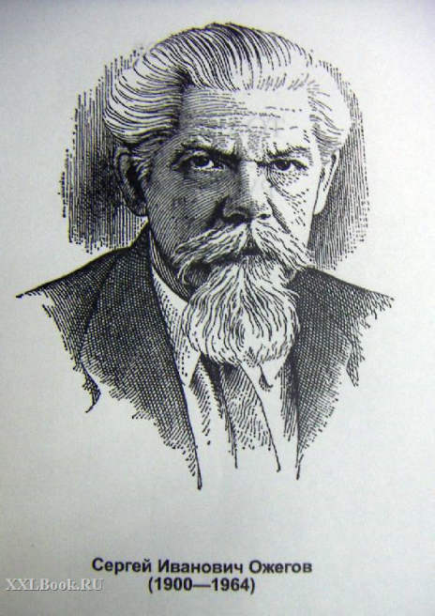
Дружба - это близкие отношения, основанные на взаимном доверии, привязанности, общих интересов.
(из словаря С.И.Ожегова)

Slide 4
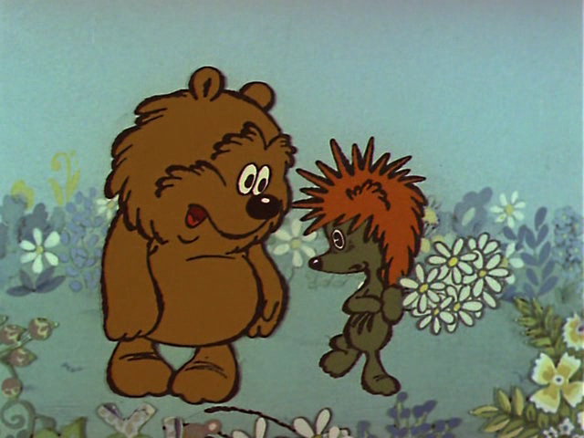
Друг – это человек, который связан с кем-нибудь дружбой.
(из словаря С.И.Ожегова)

Slide 5
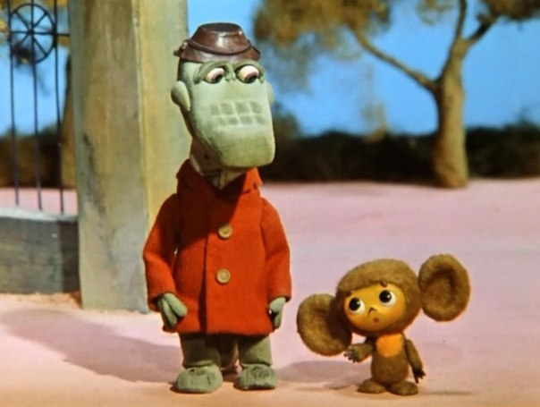
Произносишь слово «дружба» и вспоминаешь весёлых героев мультфильмов:

Slide 6
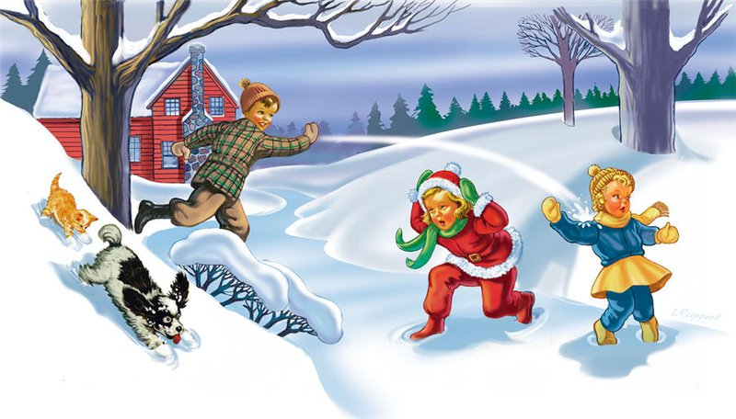
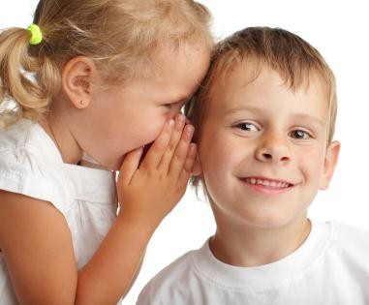
Друг – это человек с которым тебе интересно играть в снежки, читать новую книгу или посекретничать.
А может ли мама быть тебе другом? А бабушка?
Кого ты ещё считаешь своим другом?
Расскажи о своём лучшем друге.

Slide 7
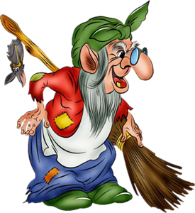
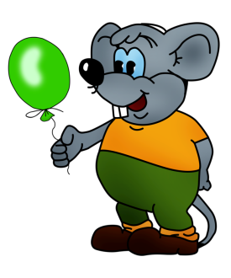
Игра «Кто с кем дружит?»

Slide 8
Игра «Кто с кем дружит?»

Slide 9
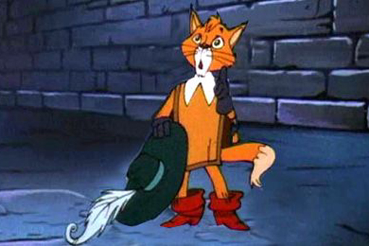
«Как бы я поступил?»

Slide 10
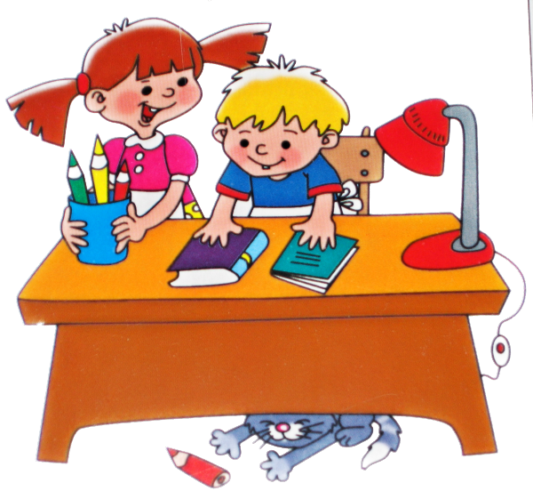
Ситуация №1
Твой друг не сделал домашнее задание и просит твою тетрадь, чтобы его списать.

Slide 11
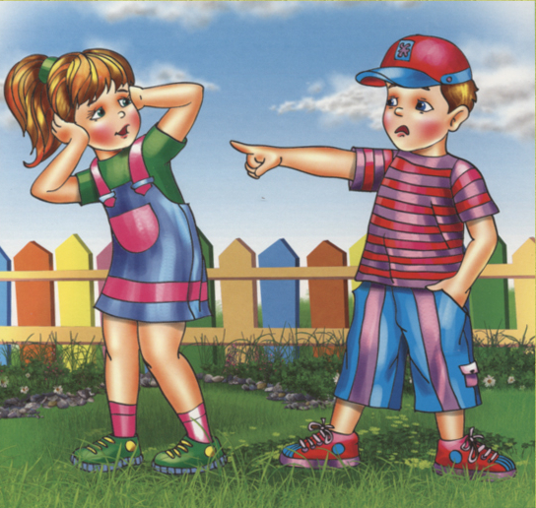
Ситуация №2
Твой друг употребляет плохие слова и выражения.

Slide 12
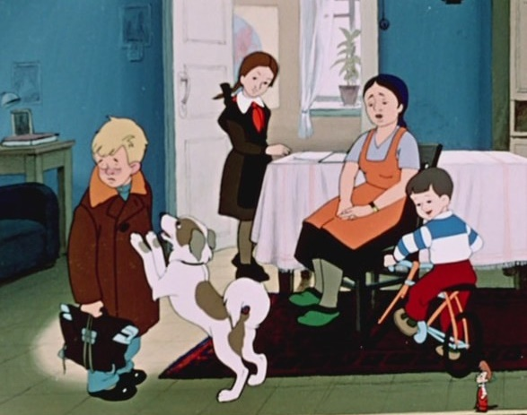
Ситуация №3
Твой друг получает плохие отметки за четверть, и тебе запрещают с ним дружить.

Slide 13
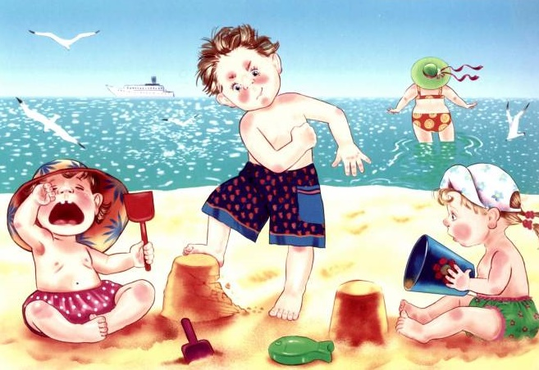
Ситуация №4
Твой друг совершает плохой поступок, и об этом узнают все, в том числе и ты.

Slide 14
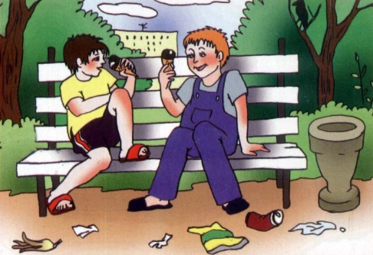
Ситуация № 5
Твой друг предлагает тебе поступить плохо.

Slide 15
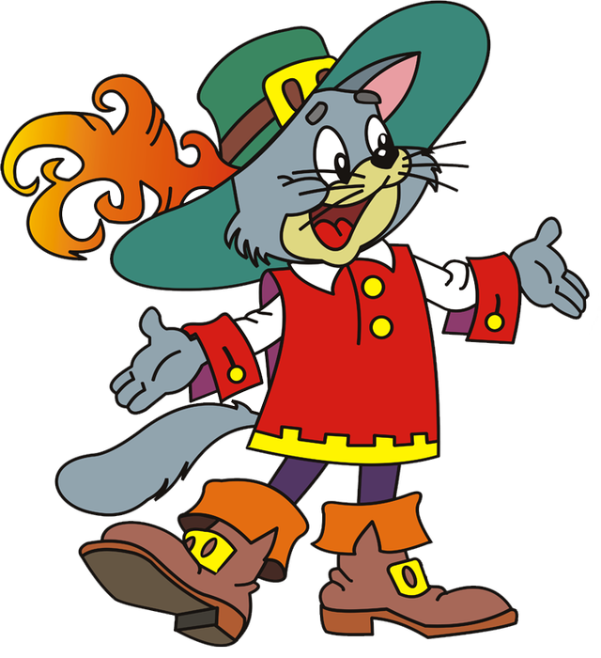
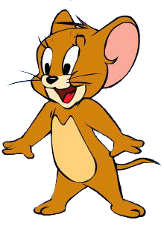
Викторина
«Сказочные герои»

Slide 16
Собрались однажды четыре музыканта, подружились. Вместе концерты давали, вместе разбойников прогоняли … . Назовите этих друзей - музыкантов.

Slide 17
Какая девочка выручила своего друга из ледового плена? Вызывает ли у вас уважение её поступок и почему?

Slide 18
Этот герой произносил : «Я самый больной в мире человек!» Ему дали лекарство, а он в ответ произнёс : «Друг спас жизнь друга!» О ком идёт речь? Какое лекарство дали больному?

Slide 19
Какие два друга лежали на песке и пели песню о солнышке? Назовите их.

Slide 20
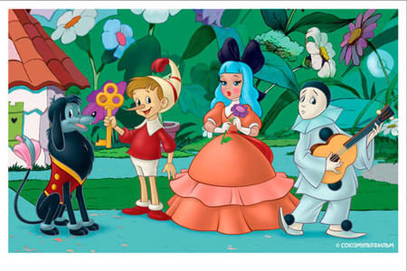
У девочки с голубыми волосами было много друзей, но один был рядом всегда. Кто он ?

Slide 21
Собери пословицу
1.Нет друга- ищи,
новых двух.
2. Не имей 100 рублей,
а имей 100 друзей.
3. Один за всех и
в беде.
4. Старый друг лучше
все за одного.
5. Друг познается
разобьешь – не сложишь.
6. Дружба – как стекло
а нашёл – береги.

Slide 22
Законы дружбы
Помогай другу в беде.
Умей с другом разделить радость.
Не смейся над недостатками друга.
Останови друга, если он делает что-то плохое.
Умей принять помощь, совет, не обижайся на критику.
Не обманывай друга.
Умей признать свои ошибки, помириться с другом.
Не предавай своего друга.
Относись к своему другу так, как тебе хотелось бы, чтобы относились к тебе.

Slide 23
Ребята,
давайте жить
дружно!

